Slide 1
КРУГЛЫЙ СТОЛ
АКТУАЛЬНЫЕ ВОПРОСЫ ВЗАИМОДЕЙСТВИЯ
И РАЗВИТИЯ В СОВРЕМЕННОМ МИРЕ
НЕИЗУЧЕННЫЕ ПОДХОДЫ К РАЗВИТИЮ КРОСС-КУЛЬТУРНЫХ КОМПЕТЕНЦИЙ

Slide 2
Свой среди чужих или
чужой среди своих ?
Процесс взаимной адаптации иностранных и российских сотрудников
Марина Джаши, март 2019

Slide 3
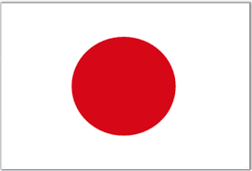
Марина Джаши-
автор проекта «Мировая бизнес-этика»,
теле и радио ведущая, консультант по вопросам межкультурной коммуникации

Slide 4
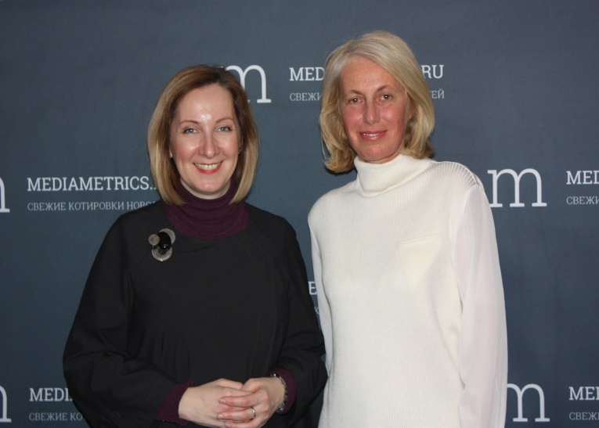
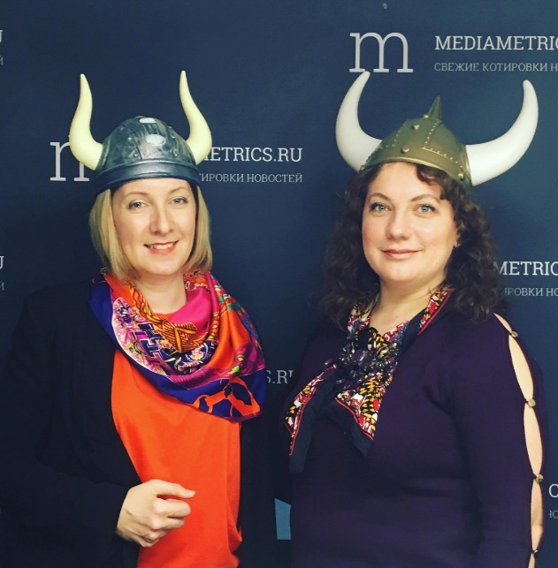
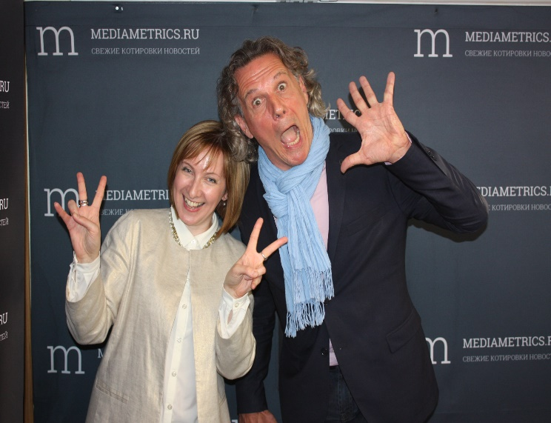
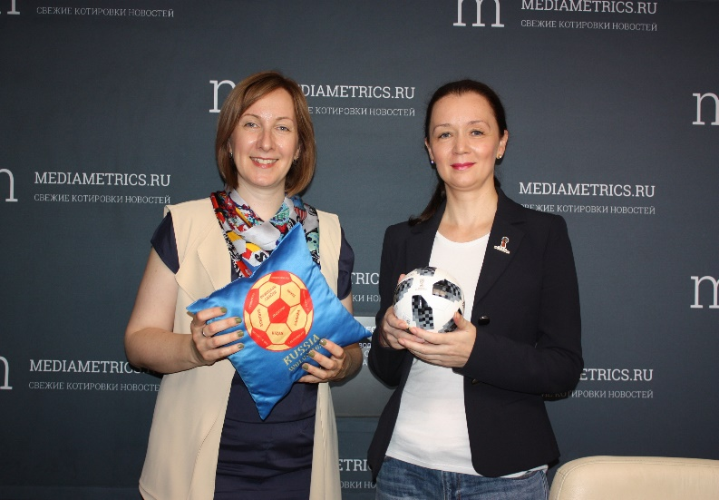
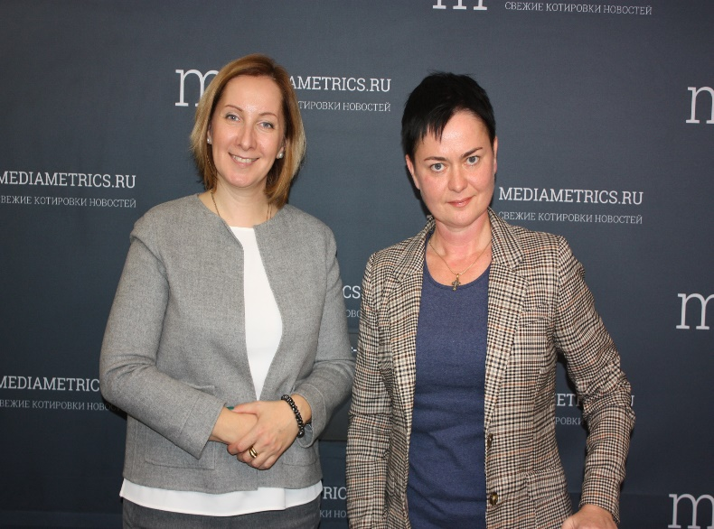
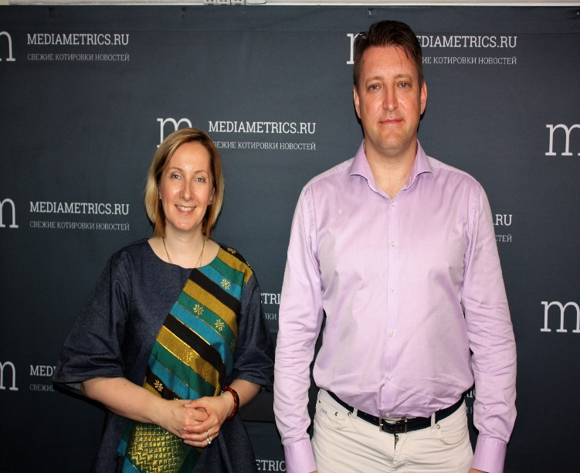
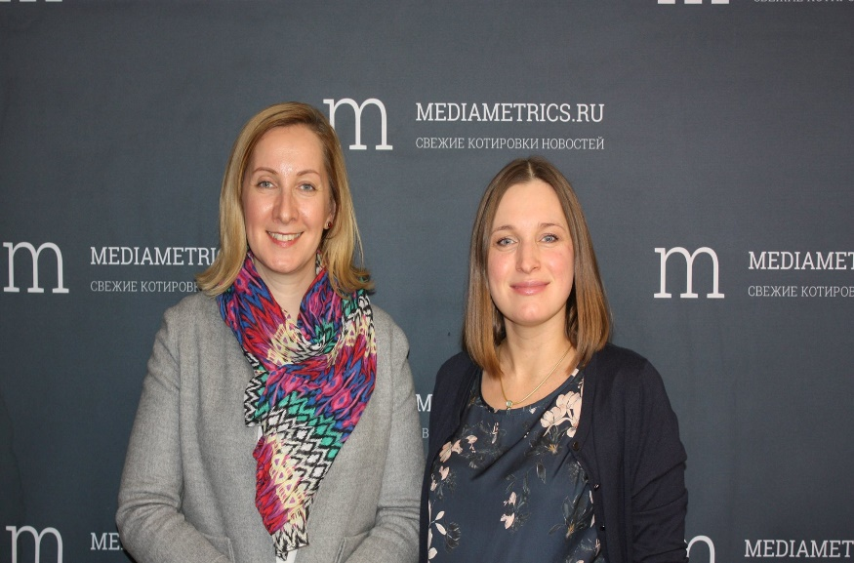

Slide 5
Как подготовиться к выходу на международный рынок?
Как быть успешным в бизнесе за рубежом?
Что такое лидерство по-русски?
Как адаптироваться к местной культуре?
Зачем выходить на международные рынки?
Как работается иностранцам в России?
Что такое культурный шок и как его пережить?
Нужен ли культурный интеллект и как его развить?

Slide 6
«Российская школа управления не ценится в других странах: россиянин топ менеджер – это отрицательный бренд. Его воспринимают как несистемного человека, не держащего слово»
Алена Владимирская

Slide 7
«Как азиат он (русский) очарователен. И лишь когда настаивает, чтобы к русским относились не как к самому западному из восточных народов, а, напротив, как к самому восточному из западных, превращается в этническое недоразумение, с которым, право, нелегко иметь дело. Он сам никогда не знает, какая сторона его натуры возобладает в следующий миг»
Редьярд Киплинг «Бывший» 1890

Slide 8
Российский менеджер VS менеджер экспат
«В индивидуалистических культурах с низкой дистанцией власти работники реагируют на несправедливость и авторитаризм руководителей значительно болезненнее, нежели работники в коллективистских культурах с высокой дистанцией власти, таких как российская»
Евгения Балабанова, профессор НИУ ВШЭ, Мария Боровик (компания «Нестле Россия») и Вероника Деминская (аспирант НИУ ВШЭ)
«Враждебное поведение руководителя: предпосылки, проявления, последствия», Российский журнал менеджмента, 2018.

Slide 9
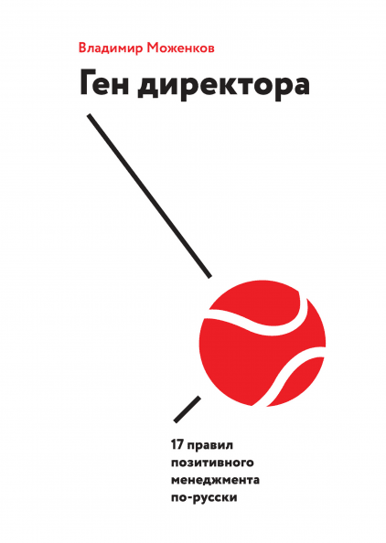
Владимир Моженков- ведущий российский бизнес-практик, основатель «Ауди Центра Таганка», лучший менеджер «Ауди» в Европе по версии Audi AG
«… В нашей стране главенствует азиатская культура, которая учит: гвоздь, который торчит выше всех, больнее всего получает по шляпке»
«...Наши люди не умеют ценить самих себя»
« … В методах управления царит катастрофическая отсталость. Мы привыкли мыслить в категориях эксплуатации: либо вы используете своих сотрудников, либо они используют вас. Нет более вредного подхода в менеджменте!»

Slide 10
Екатерина Прохорова,
директор по персоналу Simple Group
Прежде всего надо брать на работу правильных руководителей.
2. Мы приняли много специалистов, до этого работавших и сформировавших свой управленческий стиль в мультинациональных компаниях (МНК).
3. У лучших МНК сильная корпоративная культура и развитая система управления персоналом. Человек либо приобщается к этой культуре, либо отторгается ею. Крупные МНК организуют прямой канал обратной связи с сотрудниками: жалобы на несправедливость попадают на корпоративный уровень.

Slide 11
Старые ключи не откроют двери новых возможностей !

